Slide 1
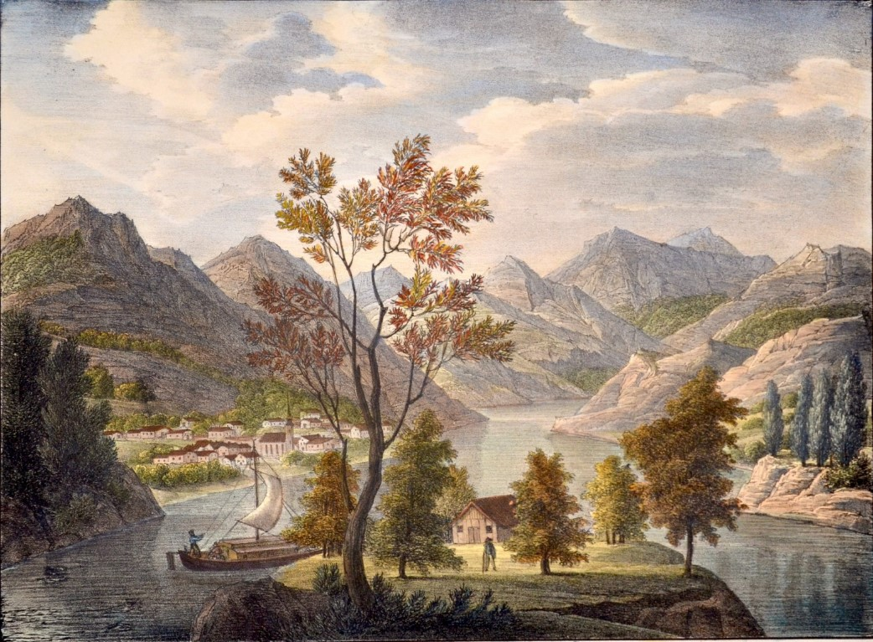

Minulost a současnost české menšiny v Banátu
Markéta Šantrůčková
Výzkumný ústav pro krajinu, v.v.i.
Květnové nám. 351, 256 43, Průhonice

Slide 2
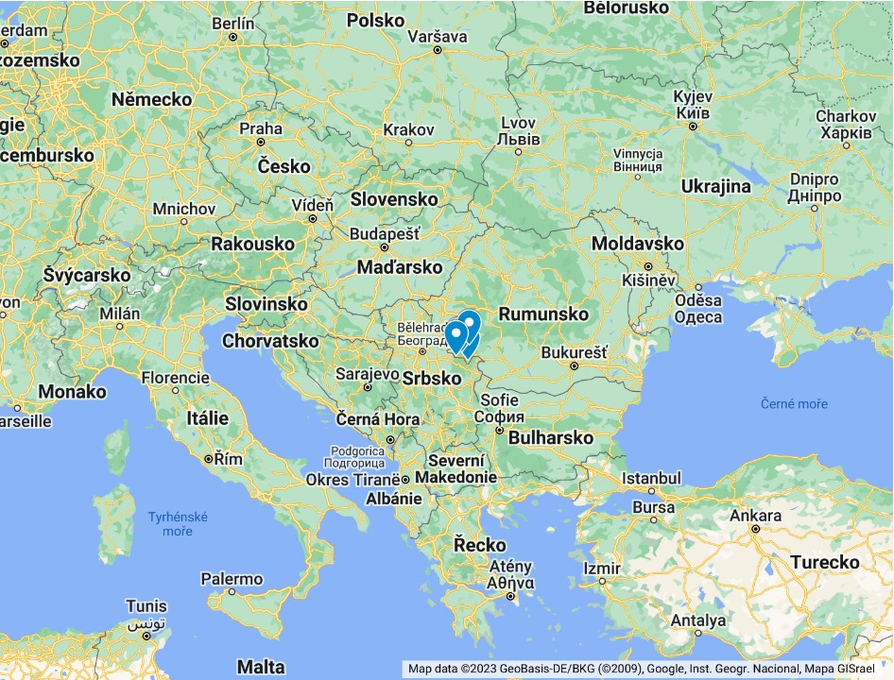

Slide 3
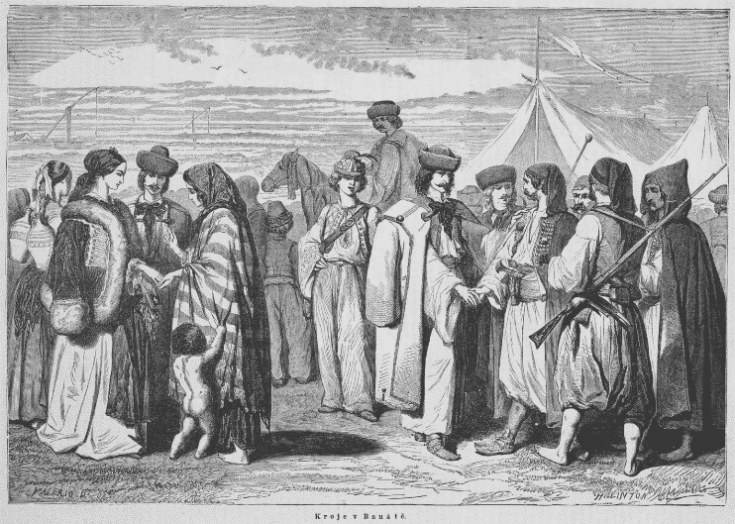
Češi v Banátu – základní linie příběhu
Banát = „melting pot“ Evropy – zejména od 18. stol.
Militärgrenze – český element zde relativně pozdní – poč. 20. let 19. století
Banátská klizura – neatraktivní, málo úrodná oblast
dynamický vývoj založených sídel v prvních desetiletích → (relativní) stabilizace → (re)emigrace ve 20. století → současnost
strasti a houževnatost prvních generací osadníků jako jádro kolektivní identity a historické paměti banátských Čechů
kontinuální silná citová vazba k původní vlasti a úspěšné odolávání asimilaci

Slide 4
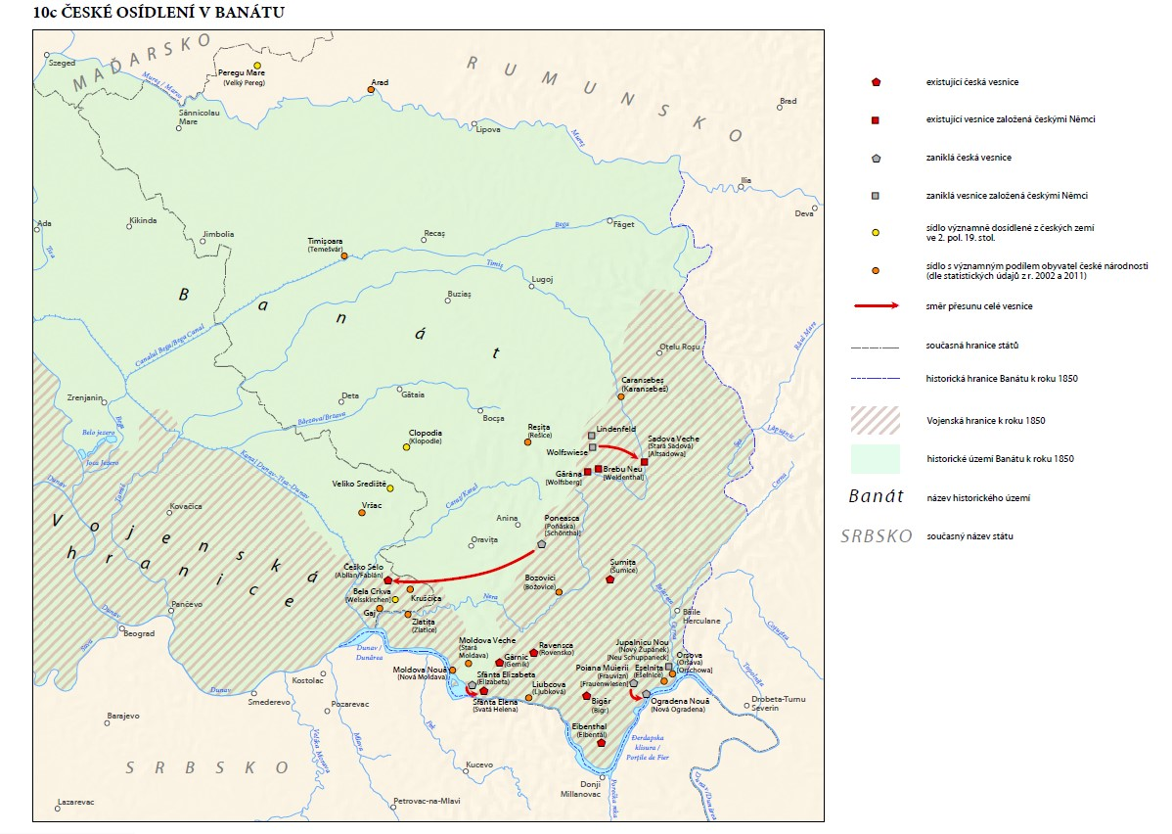
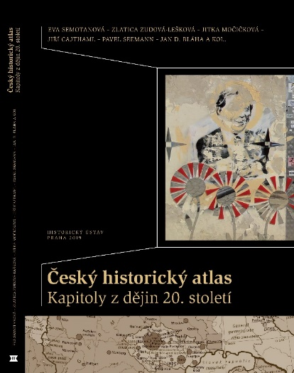
© Český historický atlas, 2019 mapa sídel založených nebo významně dosídlených přistěhovalci z českých zemí české i německé národnosti v rumunském a srbském Banátu

Slide 5
Zájem o Banát
náboženský – katolíci x evangelíci; misie
politický – potenciál českých enkláv v cizině
akademický – etnologie, historiografie, statistika, demografie, lingvistika
kulturní – česká menšina jako kulturní dědictví (a jeho záchrana), tradiční hospodaření a lidové tradice
turistický – výpravy „za krajany“; „živoucí skanzen“; udržitelný cestovní ruch
množství literatury, populárně-naučných textů, mediální pozornost (výstavy, festival Banát), záchranné projekty (mise Člověka v tísni; Paměť národa)
Jak a na základě jakých pramenů je prezentována historie osidlování oblasti?!?

Slide 6
Standardně používané prameny
práce oficiální rakouské statistiky – Czoernig
prameny narativní povahy (paměti, kroniky) – Unzeitig, Schlögl
zprávy československých delegací, misií – např. Auerhan, Míčan
etnografický výzkum (zejm. 60. léta 20. stol.) – Jech, Secká
oral history
Kdo se (ne)bojí archivních pramenů / němčiny / … ???

Slide 7
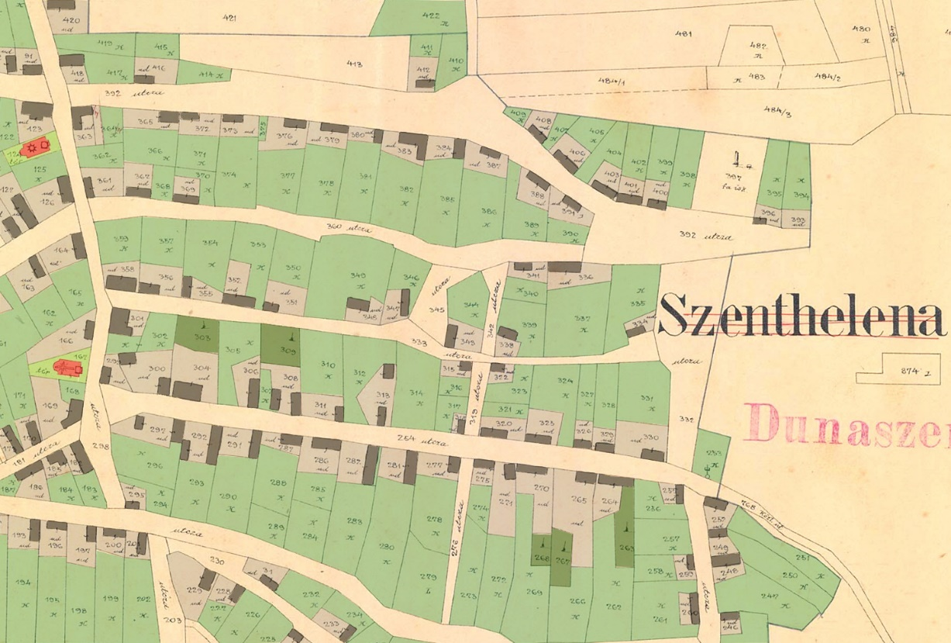
Staré mapy
umožňují lokalizaci sídel a studium jejich struktury
nevypovídají o struktuře obyvatelstva
pro Banát až z druhé poloviny 19. století
Svatá Helena
Výřez z mapy 2. vojenského mapování, 40 – 60. léta 19. stol.
Výřez z mapy stabilního katastru, 1905, kolorování A. Rákosníková

Slide 8
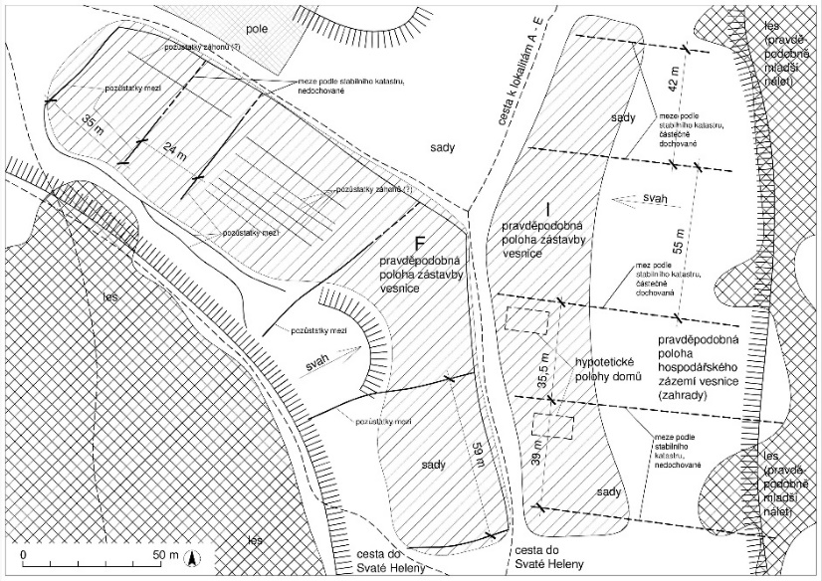
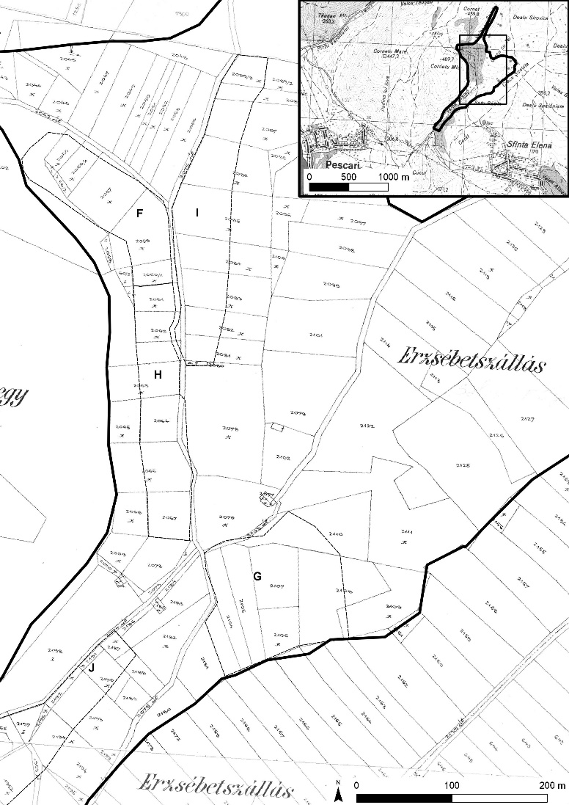
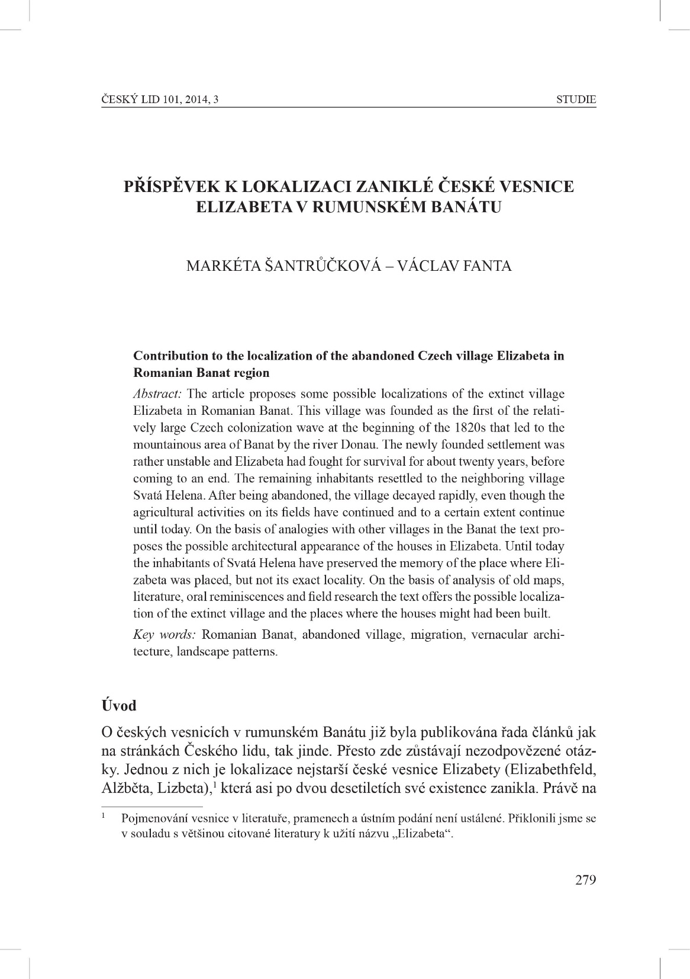
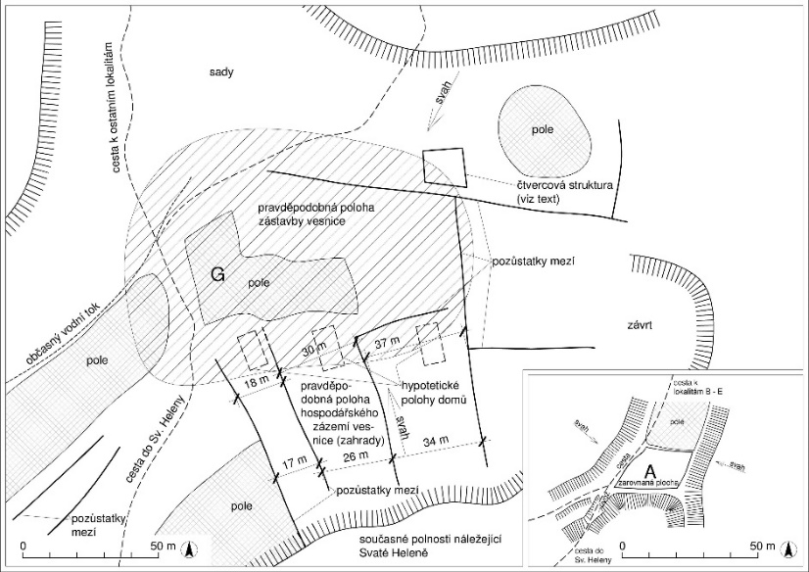
Staré mapy
problematika zaniklých sídel a jejich lokalizace pomocí starých map a nedestruktivních archeologických metod
Elizabeta

Slide 9
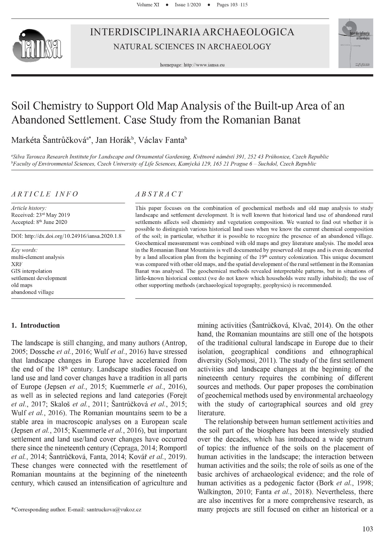
Staré mapy
problematika zaniklých sídel a jejich lokalizace pomocí starých map a nedestruktivních archeologických metod
Eibentál

Slide 10
Další možné směry výzkumu
archivní rešerše dosud nedostatečně využitých archivních pramenů
Kolonizační proces
materiály v Českém guberniu a Kriegsarchivu ve Vídni
Původ kolonistů
matriky – identifikace první generace kolonistů dle dochovaných matričních záznamů v Banátu i v ČR → regiony původu, vzájemné vazby (a motivace) kolonistů
provedená sonda – nekatolické obyvatelstvo Sv. Heleny

Slide 11
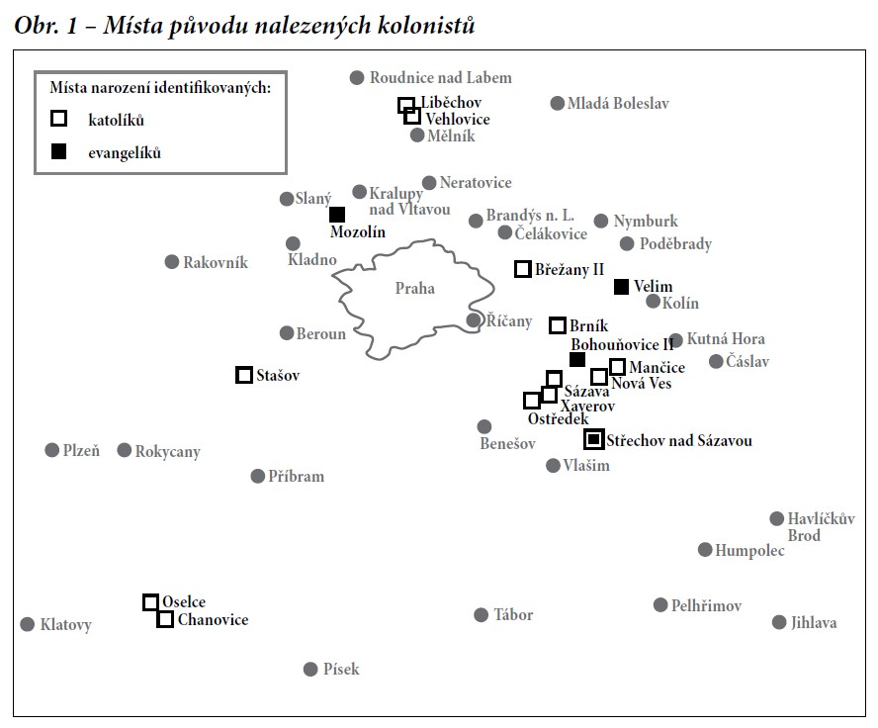
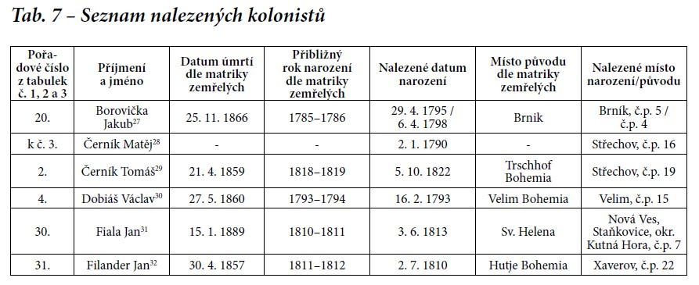
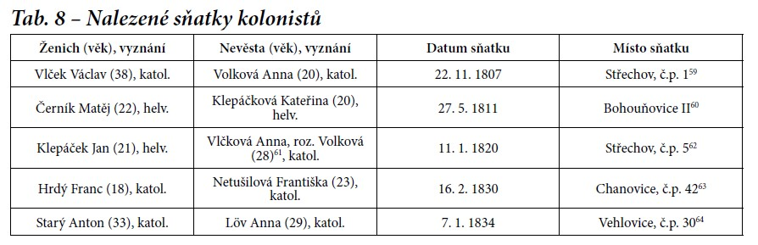

Slide 12
Další možné směry výzkumu
Životní podmínky prvních generací osadníků a sekundární migrace
detailní demografická analýza matrik
zcela nevyužité dosud dva zásadní archivní prameny
13. valašsko-banátský hraničářský pluk (Caransebeş)
14. illyrsko-banátský pluk (Bela Crkva)
– administrativní a správní činnost, příděl půdy kolonistům

Slide 13
Vyhlídky (místo závěru)
Využití dosud opomíjených archivních pramenů umožní:
znovuotevření problematiky migrace do (a z) Banátu → nové poznatky namísto opakovaného replikování informací založených na několika pramenech
užší propojení dějin českých enkláv v rumunském a srbském Banátu (mj. problematika sekundární migrace)
zasazení české kolonizační vlny do širšího kontextu dějin migrací

Slide 14
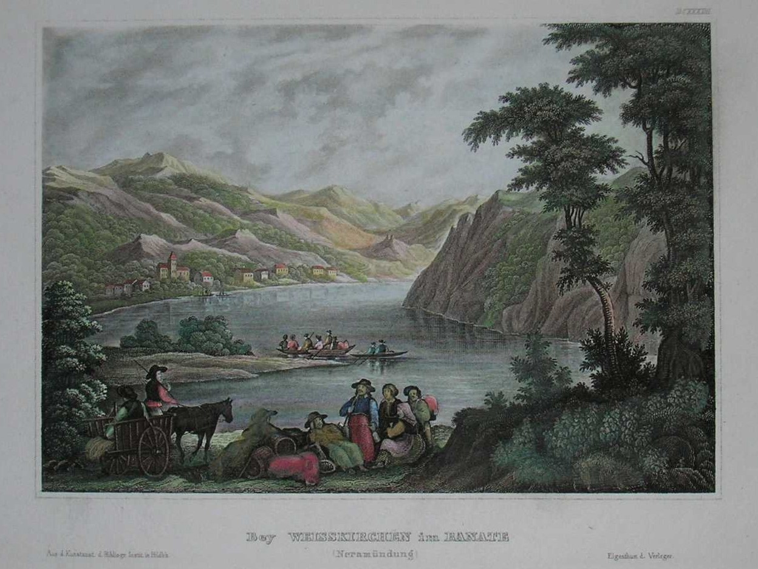
Děkuji za pozornost!
marketa.santruckova@vuk.gov.cz

